Slide 1
eTwinning TeachMeet HR
1.6.2015.

Slide 2
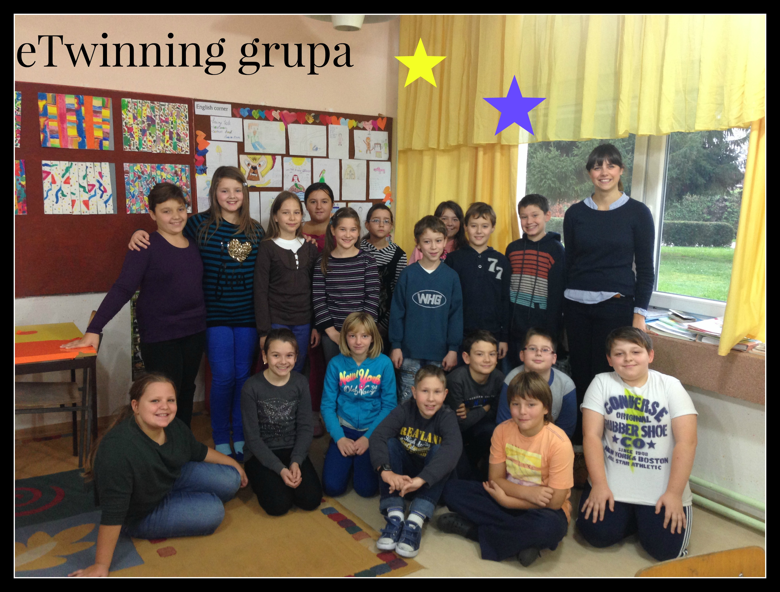
Tour de Europe with Mela
Helena Gustović Ljubić, dipl. uč.
učiteljica engleskog jazika
I. osnovna škola Bjelovar

Slide 3
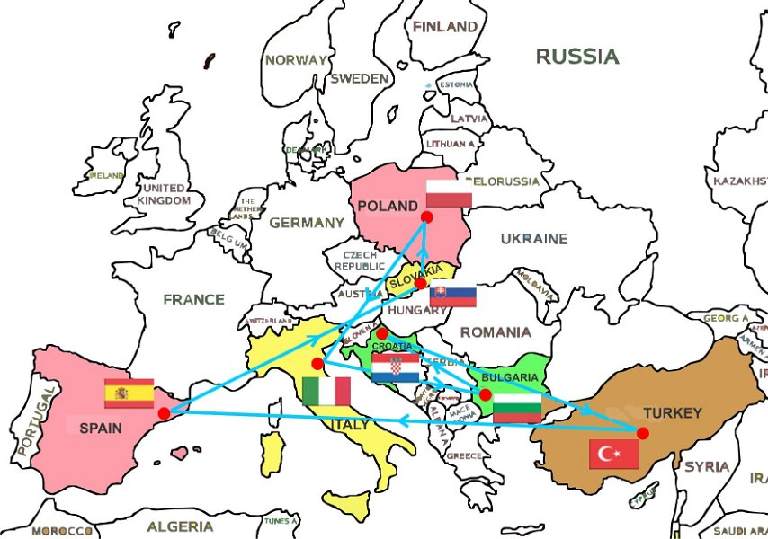
Projektna ideja
Putovanje Mele po Europi
Upoznavanje i usporedba dnevnih rutina učenika u različitim europskim zemljama

Slide 4
Cilj projekta
učenje i usporedba škola, dnevnih rutina i hobija učenika u različitim europskim zemljama
učenje osnovnih fraza i pozdrava na stranom jeziku
jačanje IKT kompetencija i vježbanje engleskog jezika
upoznavanje novih prijatelja

Slide 5
Podaci o projektu
DOB UČENIKA: 6- 10 godina
JEZIK PROJEKTA: engleski
TRAJANJE PROJEKTA: 6 mjeseci (jedno polugodište)
ZEMLJE PARTNERICE: Poljska, Italija, Bugarska, Hrvatska, Turska, Španjolska i Slovačka
PREDMETNA PODRUČJA: : likovna kultura, drama, etika, informatika, psihologija, sociologija, strani jezici, građanstvo

Slide 6
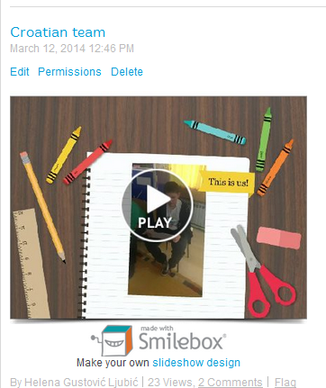
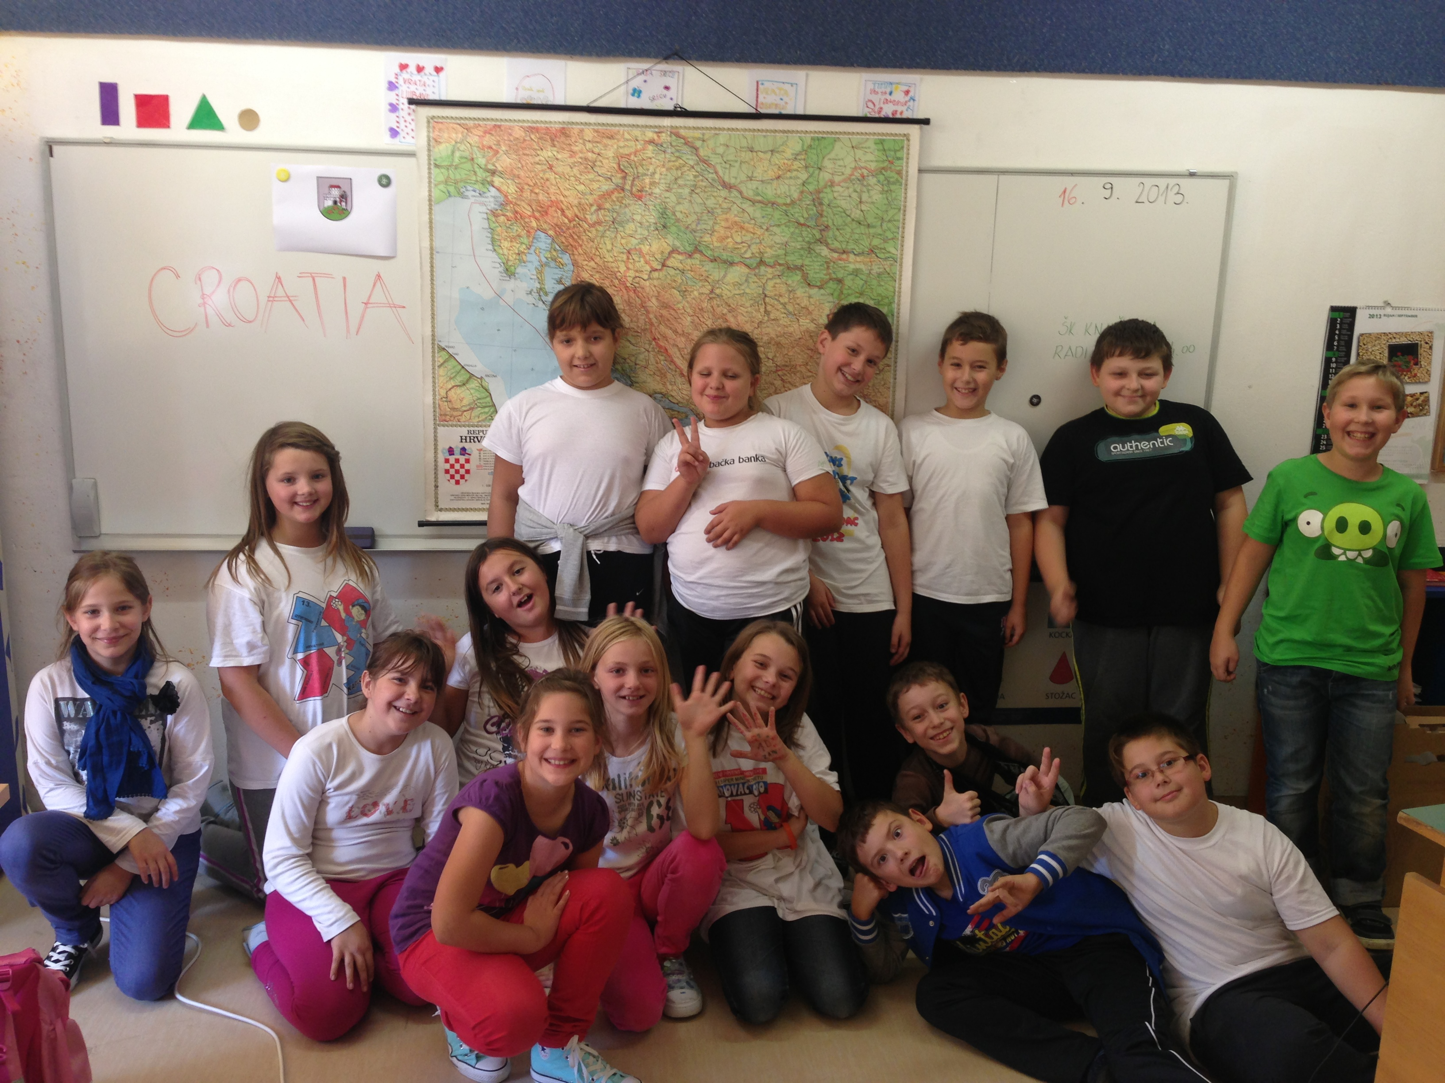
Projektni zadaci
predstavljanje eTwinning grupe

Slide 7
Predstavljanje Hrvatske

Slide 8
Predstavljanje Bjelovara

Slide 9
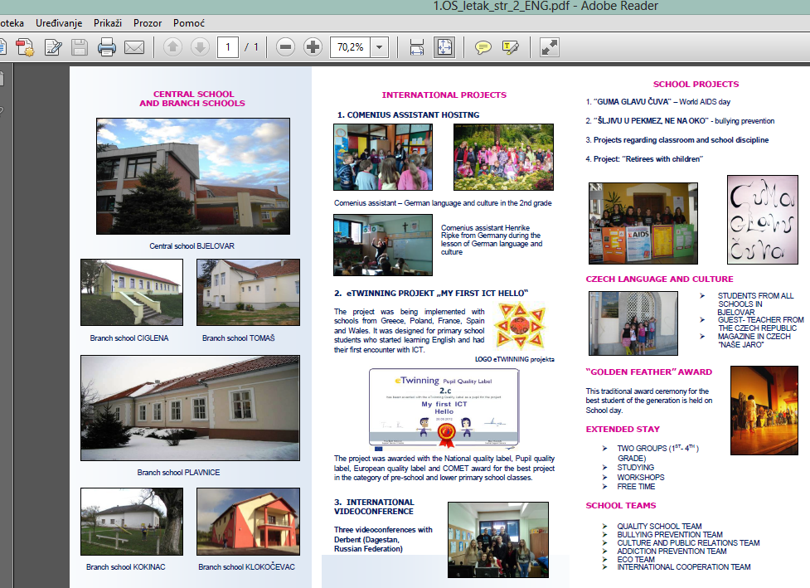
Predstavljanje škole

Slide 10
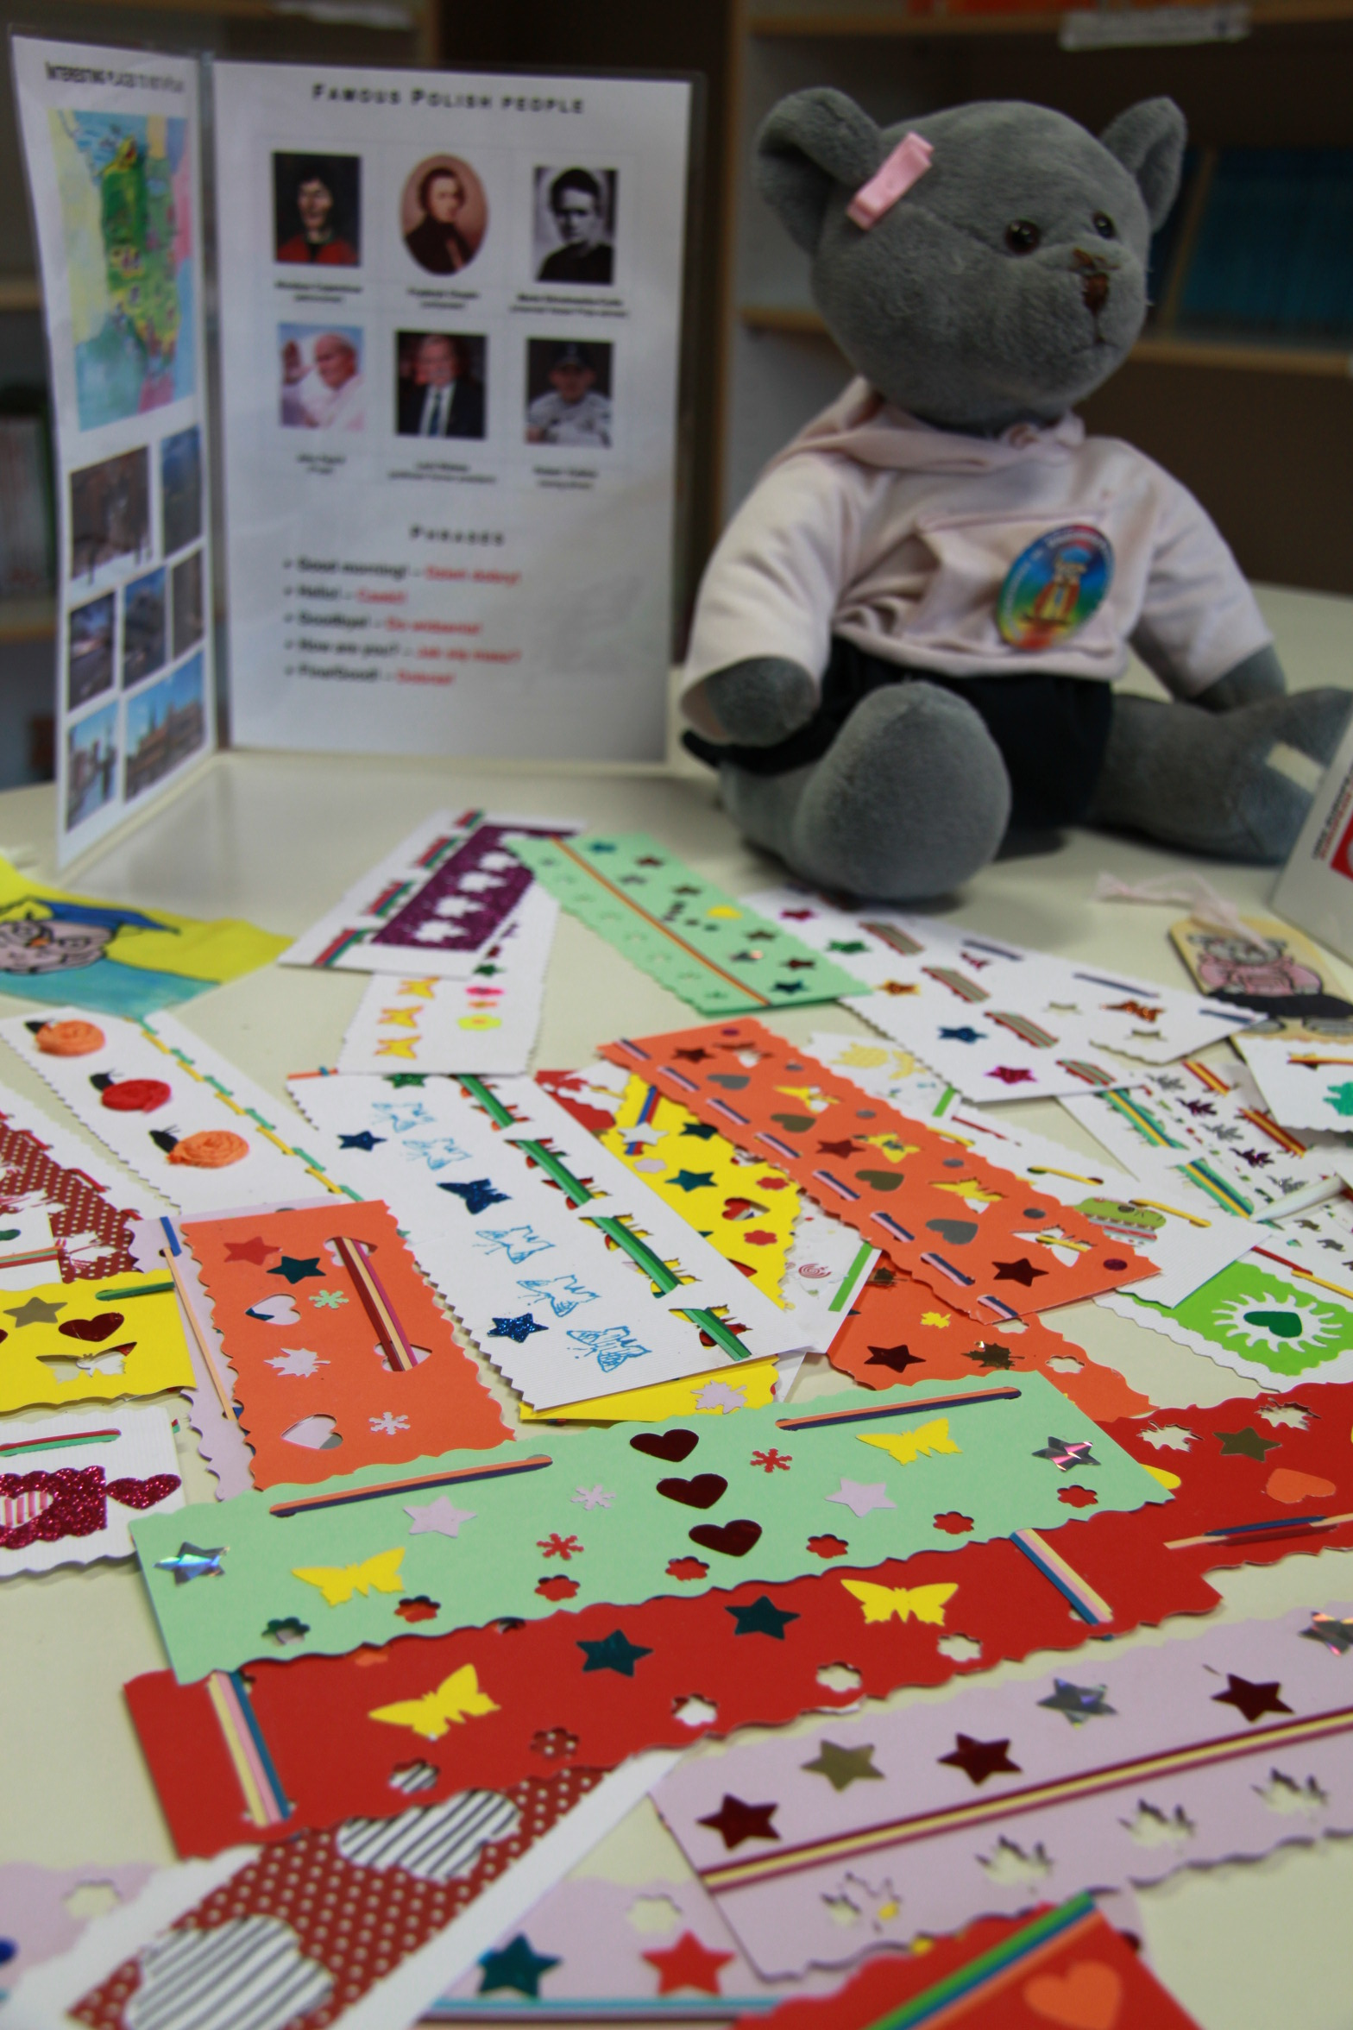
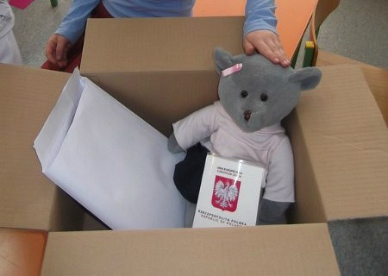
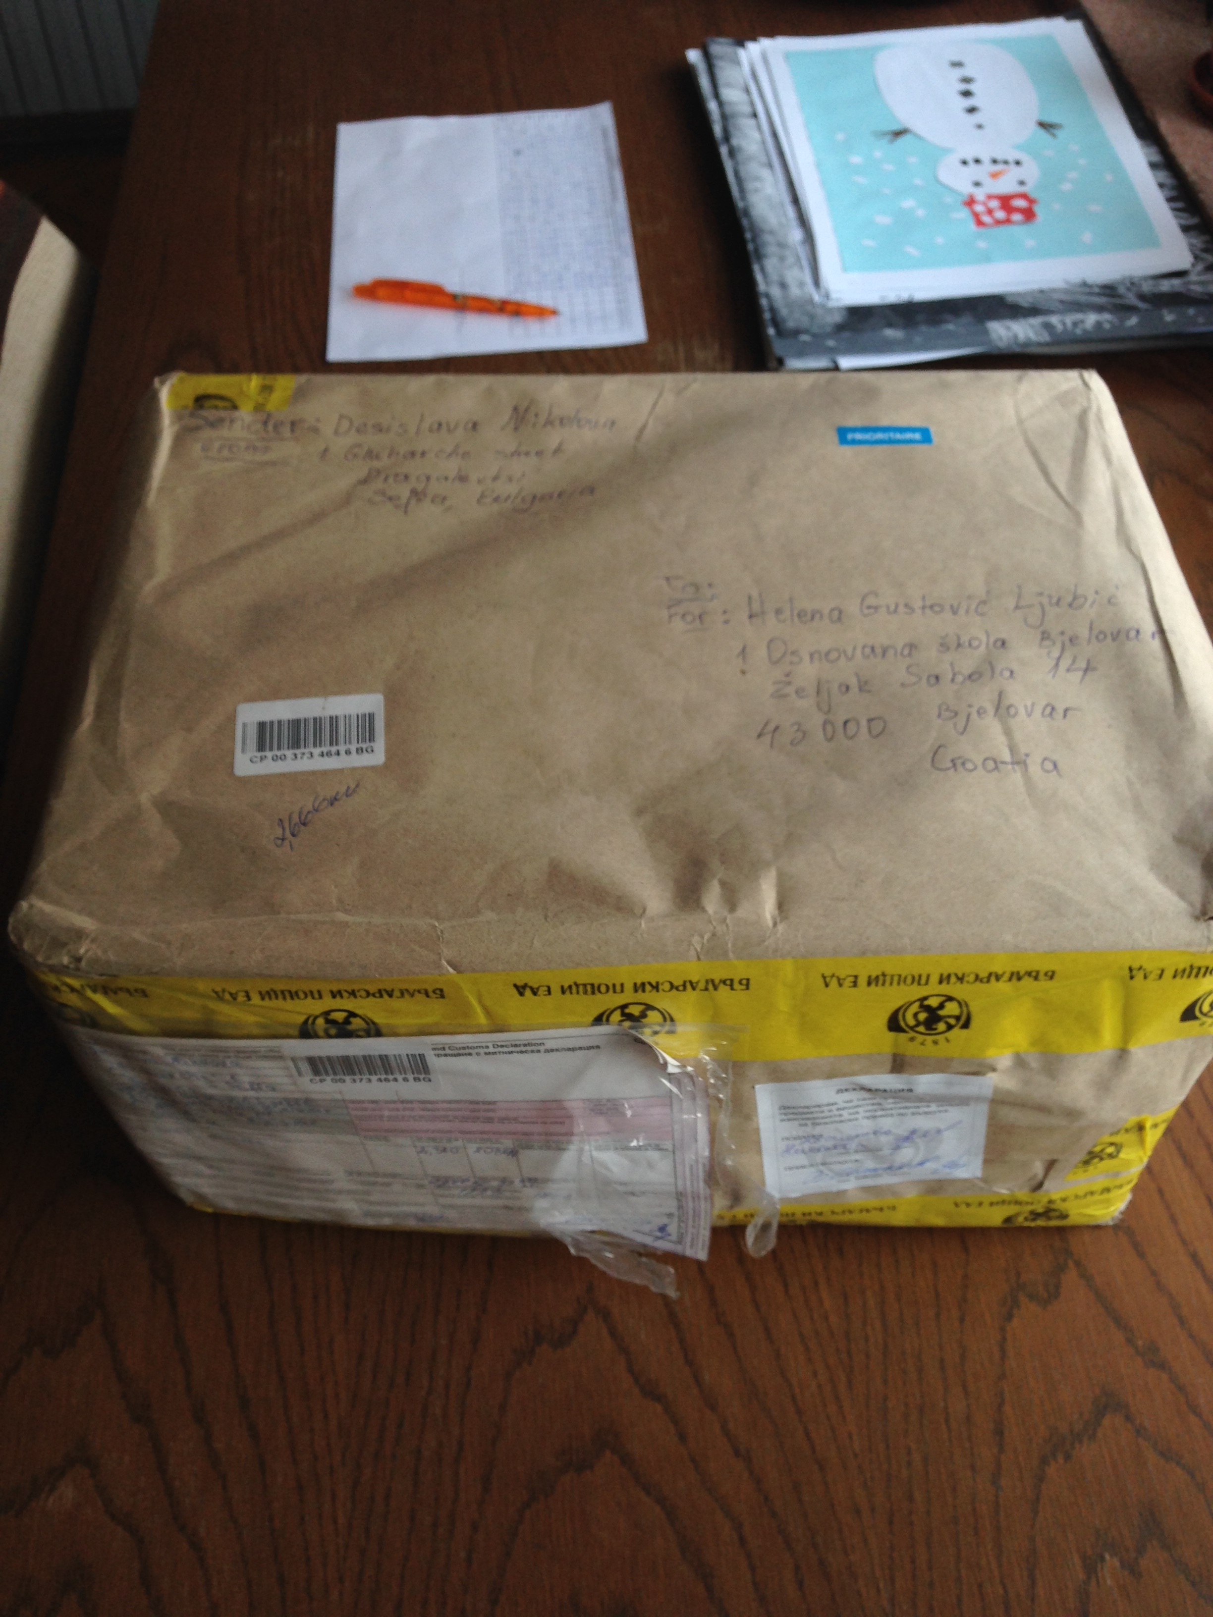
Dolazak Mele u školu

Slide 11
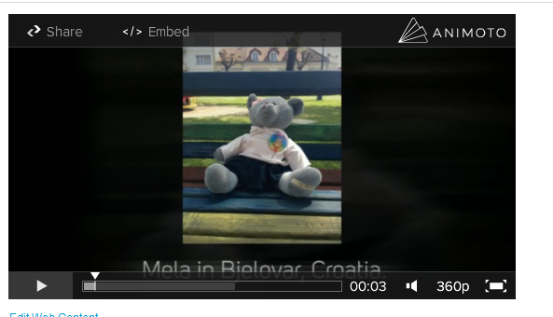
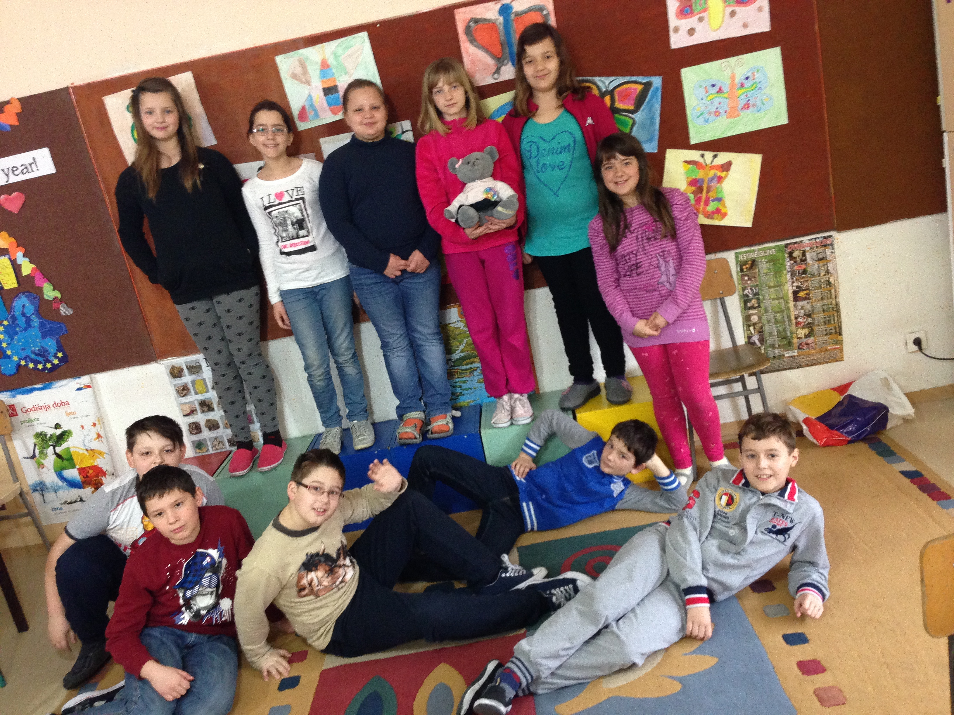

Slide 12
Izrada darova za učenike sudionike projekta

Slide 13
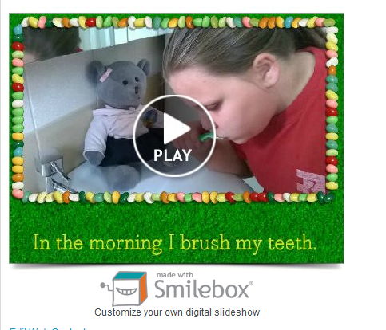
Dnevne aktivnosti (u školi, kod kuće, na izvanškolskim aktivnostima…)

Slide 14
Korišteni web alati
PowerPoint, SmileBox, Animoto, PicMonkey, YouTube…

Slide 15
Utjecaj projekta na učenike
UČENICI SU:
poboljšali digitalne i jezične vještine
osviješćivali pripadnost državi, naciji i zajednici te spremnost razumijevanja i poštivanja vrijednosti drugih nacija
unaprijedili svoje socijalne vještine
upoznali učenika iz drugih europskih zemalja

Slide 16
Izazovi
nedovoljna informatička opremeljenost škole
prikupljnja materijala za prezentacije
provođenje projekta u slobodno vrijeme

Slide 17
Linkovi za projekt
http://new-twinspace.etwinning.net/web/p102415/welcome
https://www.youtube.com/watch?v=ia-pl8eHPMw
https://animoto.com/play/RX7Se1azScti5Dih7Ejf2w
https://animoto.com/play/IxAv2OamDc0461MuCat1jg

Slide 18
Nagrade

Slide 19
Hvala na pozornosti!
hgustovic@gmail.com

